Slide 1
[프로젝트]
프로젝트 서비스
0.1
2020.0103
디렉터

Slide 2
DOCUMENT HISTORY
버전 | 일자 | 파일명 | 내용 | 비고
0.1 | 2020.01.03 | [프로젝트명]_Guideline_android_v.0.1.pptx | 신규문서

Slide 3
00.Splash/Pop up

Slide 4
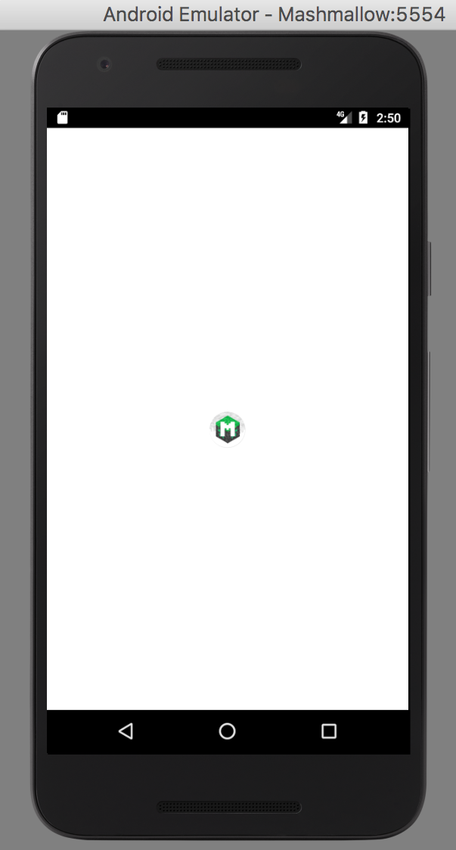
Splash-001-001
 | 설명 | 기타
뷰코드 | Splash-001-001
뷰제목 | 스플래쉬
뷰설명 | 앱 실행시 가장 먼저 나오는 화면 회사 로고, 앱 로고가 들어간다 3초 이후에 앱 메인 화면으로 넘어간다
API URL | http://example.com/messenger/main
Request | UUDI, phone-number, Wi-Fi status
Response | Success or fail

Slide 5
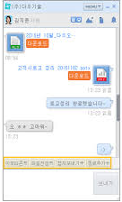
Chat-001-001
 | 설명 | 기타
뷰코드 | Chat-001-001
뷰제목 | 채팅화면
뷰설명 | 상대방과 채팅하는 화면 1대 1 채팅, 단체 채팅 내장 이모티콘 사용 메시지와 시간 표시
API URL | http://example.com/messenger/main
Request | phone-number, Wi-Fi status
Response

